Slide 1
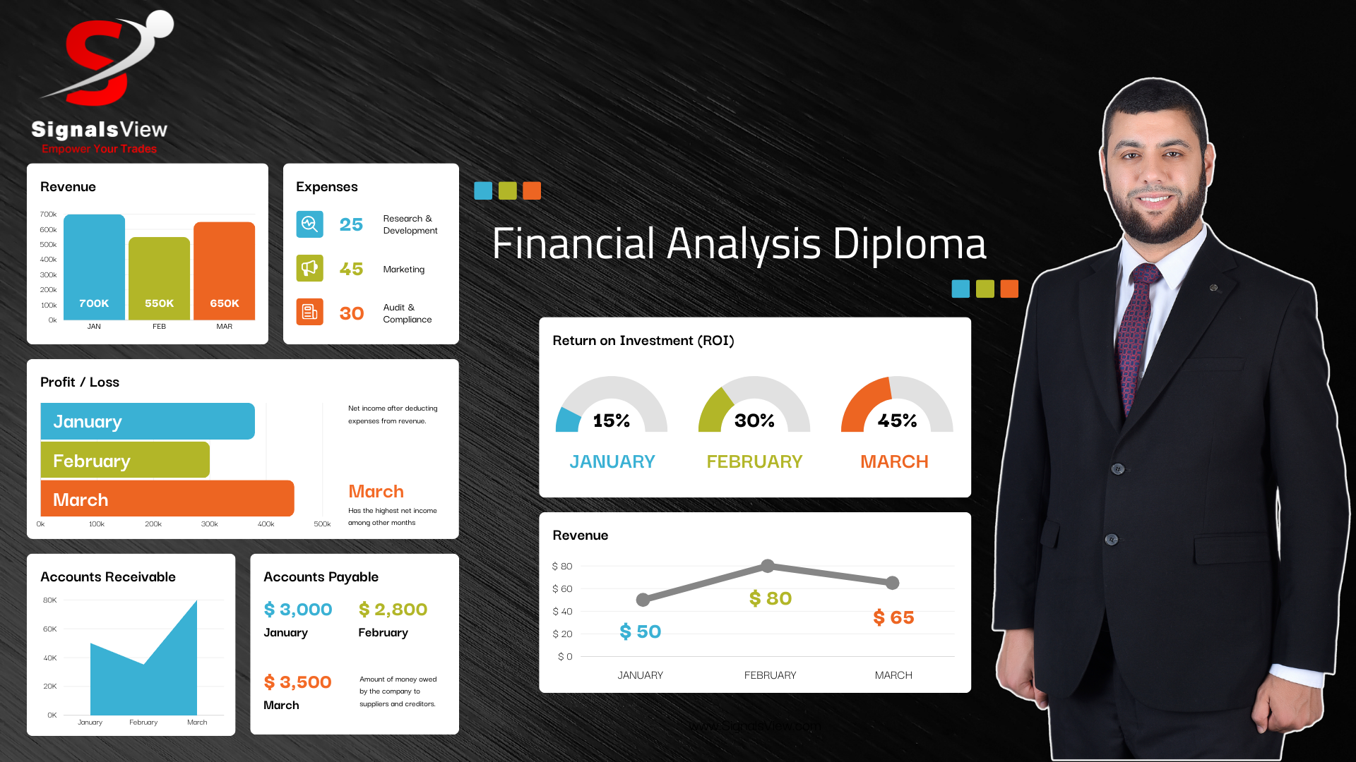

Slide 2

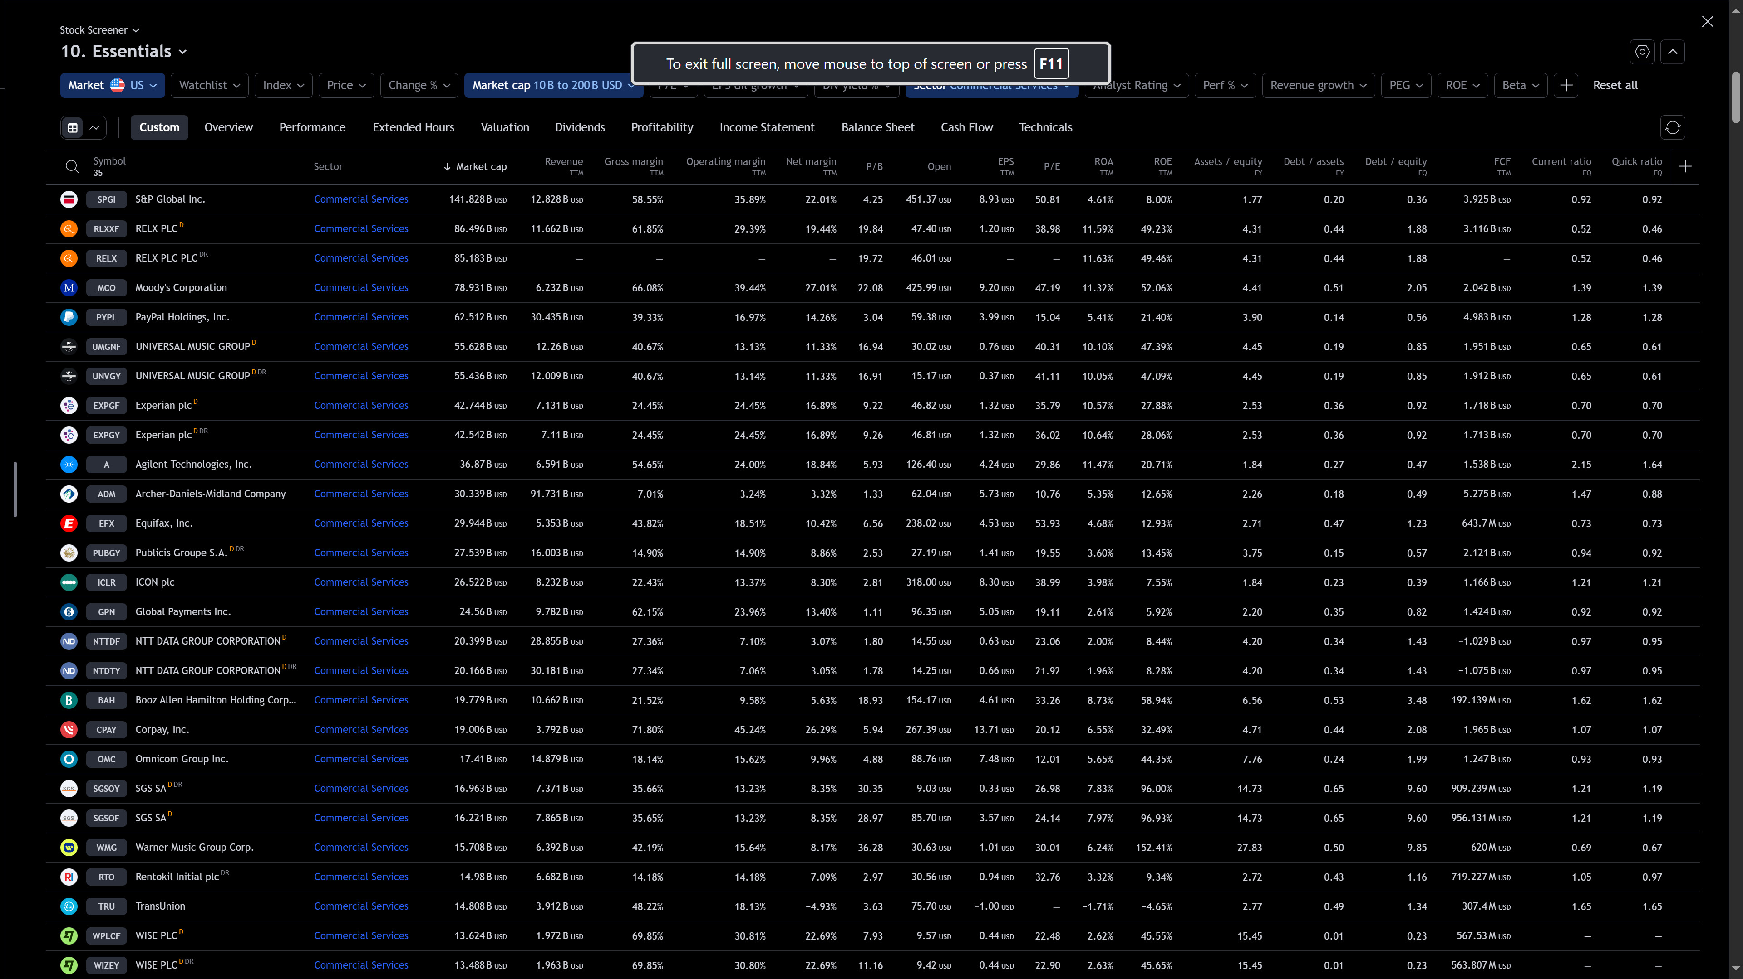
M.C between 10B to 500 B
Commercial Services

Slide 3
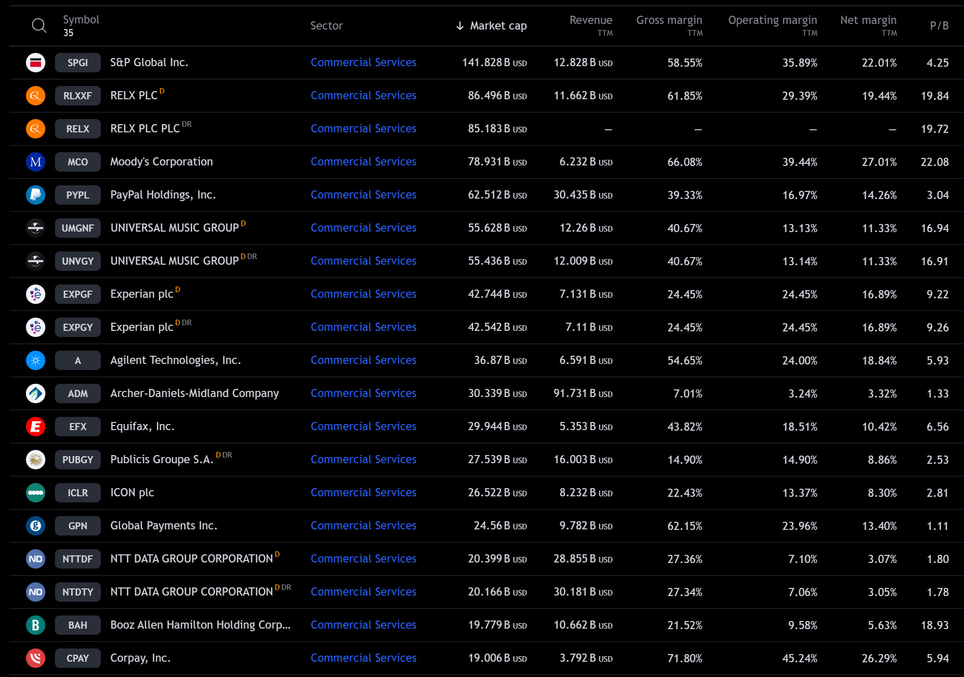
USA – Commercial Services
M.C between 10B to 200 B
Commercial Services
Gross Marginلاحظ ال
متوسط 40%
20-70 %
أنه قطاع خدمات
Operating Marginلاحظ ال
متوسط 20%
10-45 %
Net Marginلاحظ ال
متوسط 11%
3-27 %
Price/Book Valueلاحظ ال
4%متوسط
1.1 – 22%
كلما ارتفعت كان السعر منفوخا

Slide 4
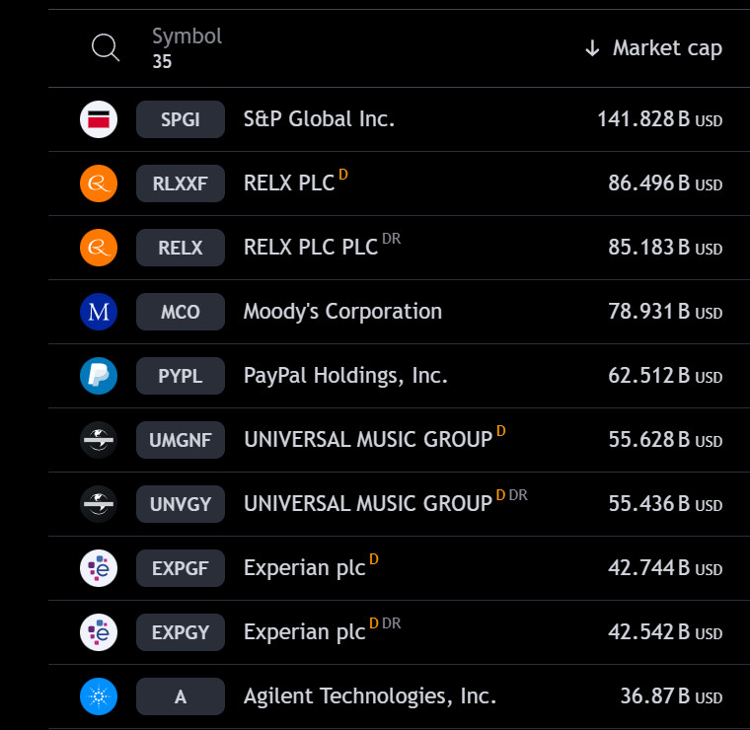
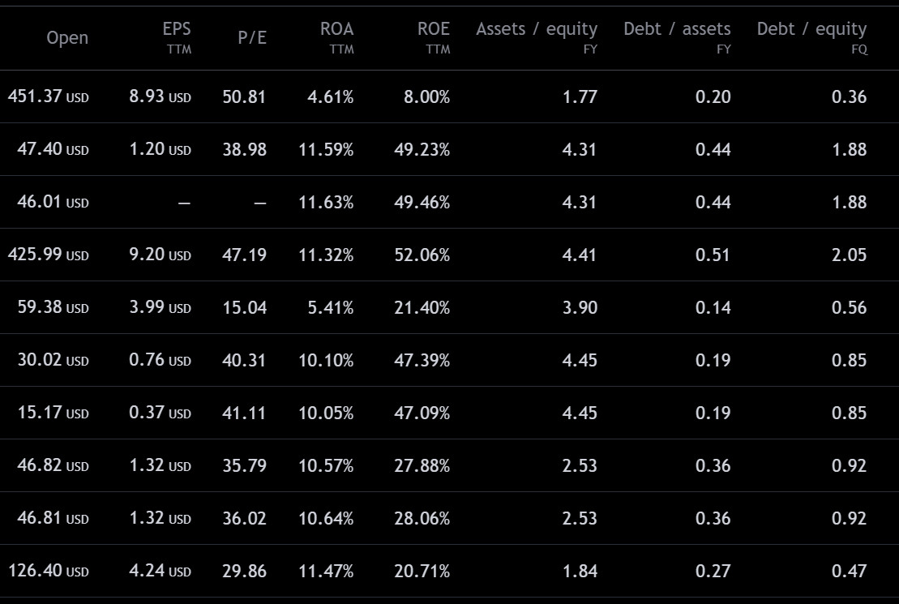
USA – Commercial Services
M.C between 10B to 200 B
Commercial Services
Debt/Assets منخفض
P/Eلاحظ
متوسط المؤشر 28%
29-50%
P/E السعر بالنسبة لربحية السهم
الأصول
ـــــــــــــــــــــــــــــــــــــــــــــــــــــــــــــــــــــــ
حقوق الملكية
الديون
ـــــــــــــــــــــــــــــــــــــــــــــــــــــــــــــــــــــــ
حقوق الملكية
EPS ربحية السهم الواحد
العائد على حقوق الملكية
الديون
ـــــــــــــــــــــــــــــــــــــــــــــــــــــــــــــــــــــــ
الأصول
العائد على الأصول
الأرقام مرتفعة لأننا في قمة تاريخية لسوق الأسهم الأن
Debt/Assets
مرتفع
سعر افتتاح اليوم
Return on Assetsلاحظ
7.28% متوسط المؤشر
4-11 %
Return on Equityلاحظ
متوسط 10.2%المؤشر
8-50%
Assets/Equityلاحظ
كلما أرتفعت = الشركة شغالة بفلوس الغير
1.77-4.4%
Debt/Assets سيكون منخفضا
ROA سيكون منخفض
ملاحظة : لو الشركة شغالة بأموال الغير
Debt/Equity لاحظ
Debt/Assetsلاحظ
Debt/Equity سيكون مرتفعا
ROE سيكون مرتفعا
0.47-2.05
0.2-0.5

Slide 5
مخاطر السهم
شركة شغالة بفلوسها أكثر
شركة شغالة بفلوس الغير أكثر
Debt/Assets
مرتفع
Debt/Assets
منخفض
جدا
Debt/Equity
مرتفع
Debt/Equity
النسبة ستكون قريبة من نسبة الديون للأصول

Slide 6
مخاطر السهم
شركة شغالة بفلوس الغير أكثر
شركة شغالة بفلوسها أكثر
العائد
المخاطر
العائد
المخاطر
Debt/Assets
منخفض
Debt/Assets
مرتفع
العائد على الأصول منخفض
العائد متقارب
منخفضة
عالية جدا
Debt/Equity
النسبة ستكون قريبة من نسبة الديون للأصول
Debt/Equity
مرتفع
العائد على الملكية مرتفع
جدا
الشركة تتحمل تقلبات الفائدة, وارتفاع أسعار المواد الخام والطاقة, وانخفاض المبيعات
لا يوجد مرونة لتقلبات أسعار الفائدة, أو ارتفاع أسعار المواد الخام, أو انخفاض المبيعات

Slide 7


